Slide 1



Slide 2
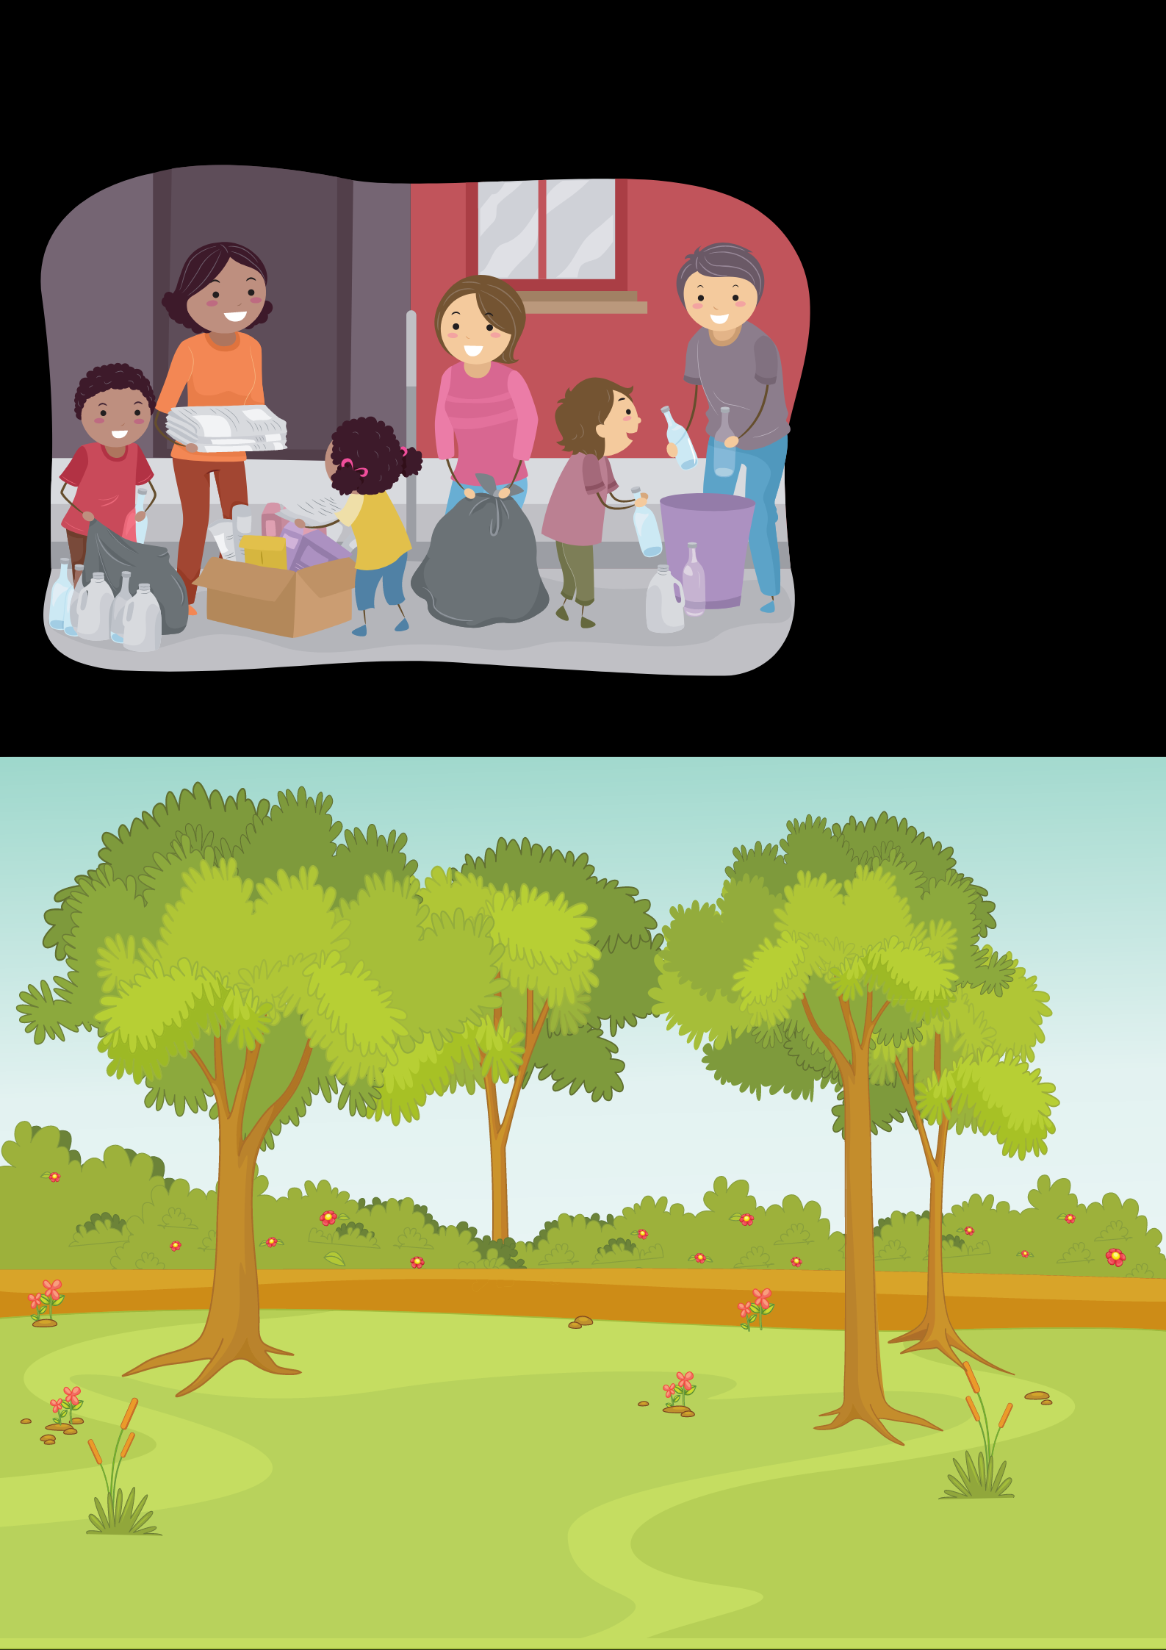


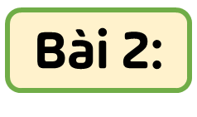

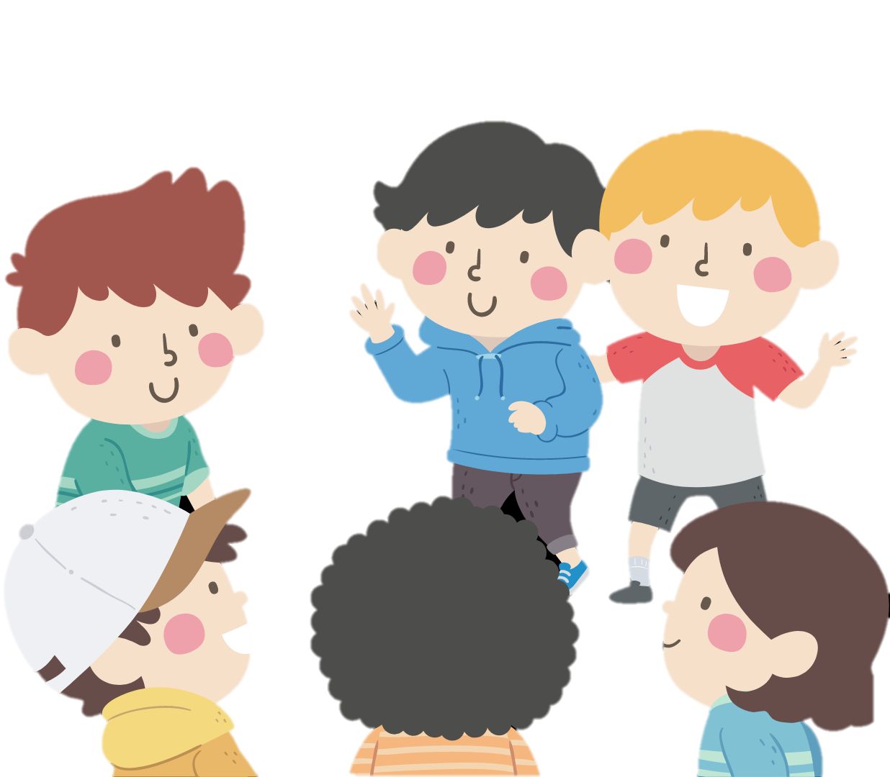
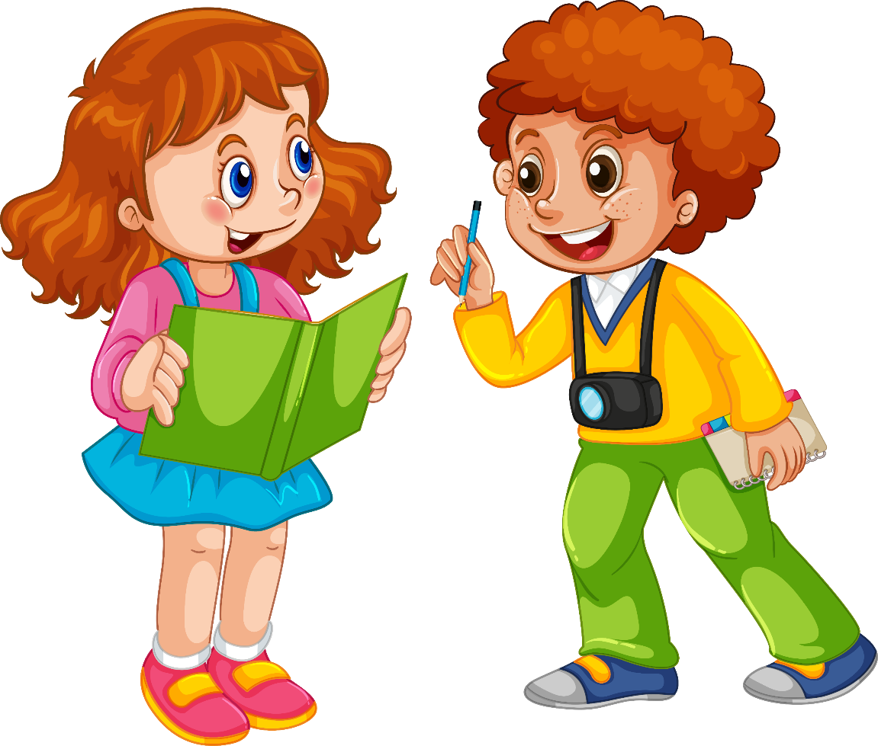

Notes:
Mỗi chúng ta đều có sự khác biệt với mọi người xung quanh, chúng ta cần biết cách chấp nhận sự khác biệt của nhau để hợp tác, giảm sự bất hòa trong giao tiếp. Đồng thời, khi hiểu rõ sự khác biệt và chấp nhận sự khác biệt của người khác, chúng ta biết yêu thương, tôn trọng lẫn nhau, nuôi dưỡng những mối quan hệ đẹp ở lớp, trường, gia đình, hàng xóm láng giềng,...Chúng ta cùng vào bài học “Em tôn trọng sự khác biệt của người khác”. Hien tran zalo 0353095025

Slide 3


Slide 4


Tôn trọng sự khác biệt về ngoại hình, đặc điểm

Slide 5
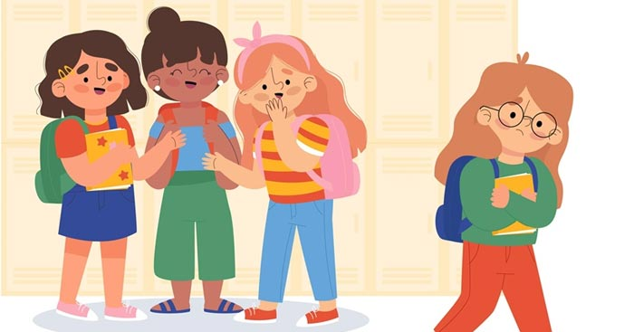
Không cô lập, miệt thị đặc điểm riêng

Slide 6
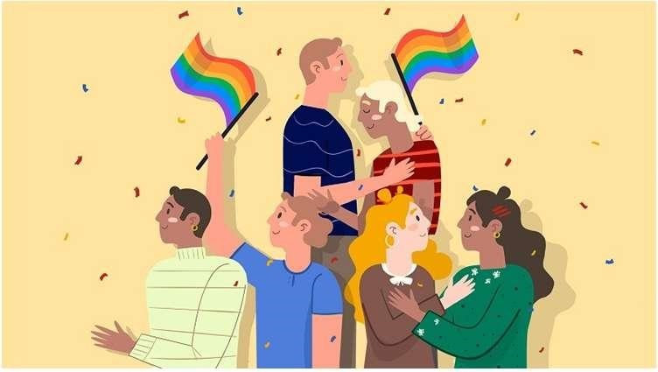
Tôn trọng về các đặc điểm về giới tính

Slide 7

Tôn trọng và giúp đỡ những người có hoàn cảnh sống khác nhau

Slide 8
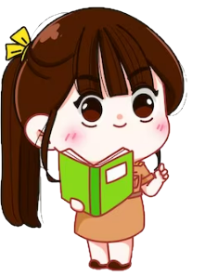
Theo em, vì sao phải tôn trọng sự khác biệt?
Chúng ta cần phải tôn trọng sự khác biết vì trong cuộc sống có rất nhiều điều đặc biệt khác nhau, mỗi người chúng ta cũng sẽ có những đặc điểm những thói quen khác nhau, điều đó sẽ làm đa sạng và sinh động hơn cuộc sống của chúng ta

Slide 9



Ghi nhớ
Ghi nhớ
Tôn trọng sự khác biệt được biểu hiện ở sự thấu hiểu, chia sẻ và cảm thông với những điều khác biệt của người khác về sở thích, ngoại hình, giới tính, hoàn cảnh, dân tộc.
Mỗi người phải biết chấp nhận và tôn trọng sự khác biệt của người khác để cùng nhau tạo dựng nên các mối quan hệ thân thiện, tốt đẹp với bạn bè và mọi người xung quanh.

Slide 10


